Slide 1
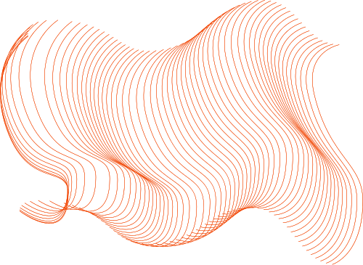


TEKNOFEST 2023
Türkçe Doğal Dil İşleme Yarışması
Takım Adı: HititDDİ

Slide 2
İçindekiler
Giriş
Biz Kimiz?
Yapılan Çalışma
Yaratıcılık ve İnovasyon
Çalışmanın Başarımı

Slide 3
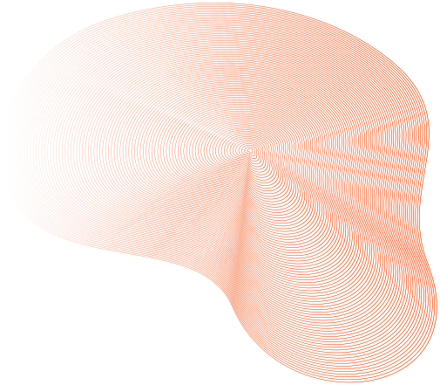
Dr. Emre DENİZ (Kaptan) | Bilgisayar Mühendisliği Bölümü Anabilim Dalında Doktora mezunu; Bilgisayar Mühendisi; Yapay zeka, makine öğrenmesi ve doğal dil işleme; Doktora tez çalışması: Türkçe E-Ticaret Müşteri Yorumlarının Derin Öğrenme ile Çok Etiketli Analizi.
Harun Emre KIRAN (Üye) | Bilgisayar Mühendisliği Bölümü Anabilim Dalında Doktora öğrencisi; Bilgisayar Mühendisi; Yapay zeka, derin öğrenme, insansız hava araçları ağları, blok zinciri, siber güvenlik, kaotik şifreleme.
Doç. Dr. Akif AKGÜL (Danışman) | Bilgisayar Mühendisliği Bölümü’nde Öğretim Üyesi; kaos teorisi, doğrusal olmayan dinamikler, yapay zeka, blok zinciri, şifreleme.
Biz Kimiz?

Slide 4

Yapılan Çalışma
Veri Düzenleme
İkili Model
Çok Sınıflı Model
İlk olarak veri seti detaylı olarak analiz edilmiştir.
Veri setindeki uyuşmazlıklar giderilmiştir.
Örneğin is_offensive=1 & target="OTHER" olan veriler tespit edilmiş ve eğitimde kullanılmamışlardır.
Tek harften oluşan ve bir anlam ifade etmeyen veriler de veri setinden çıkarılmıştır.
İlk olarak verilerin aşağılayıcı söylem olup olmadığının tespit edilmesi için binary model geliştirilmiştir. BERT ile geliştirilen bu modelde, verilerin is_offensive değeri sınıflandırılmıştır.
Çok sınıflı model ile, aşağılayıcı söylem içeren veriler "Hakaret", "Küfür", "Cinsiyetçi" ve "Irkçı" kategorilerinde sınıflandırılmıştır. İkili modelde aşağılayıcı söylem olarak tespit edilmeyen veriler, bu modelde "Diğer" kategorisinde sınıflandırılmıştır.

Slide 5
Türkçe Doğal Dil İşlemeye Katkısı
Geliştirilen model ile hibrit bir yaklaşım gerçekleştirilerek Türkçe için aşağılayıcı söylem tespitinde bulunulmuştur.

Slide 6
Yaratıcılık ve İnovasyon
Geliştirilen model ile hibrit bir yaklaşım gerçekleştirilerek Türkçe için aşağılayıcı söylem tespitinde bulunulmuştur.
Türkçe veri seti ait iki hedef etiket için iki farklı özgün model geliştirilmiş ve aşağılayıcı söylem tespiti için hibrit bir yaklaşım gerçekleştirilmiştir.

Slide 7
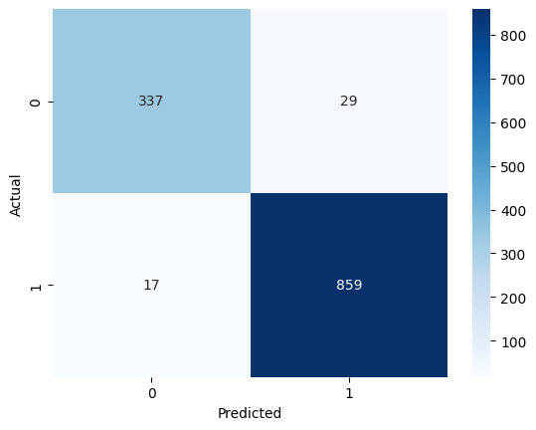
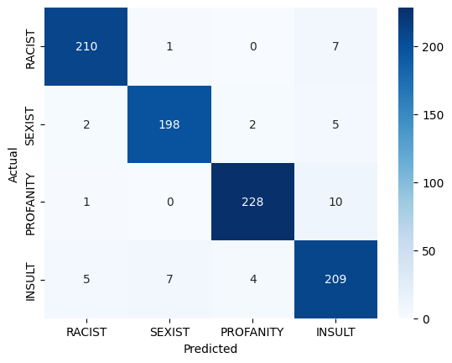
Çalışmanın Başarımı
Test Makro F1 Skor: 0.9739
Test Makro F1 Skor: 0.9507

Slide 8

GÜNDEM SAYFASINA DÖN
E-posta
emredeniz@hitit.edu.tr
harunemrekiran@gmail.co
GitHub
https://github.com/hititddi
Teşekkürler
Takım İsmi
HititDDİ

